Slide 1

SISTEM ZA VIZUELNU REPREZENTACIJU BLOCKCHAIN TEHNOLOGIJE
KANDIDAT: DIMITRIJE KNEŽEVIĆ 244/2017
MENTOR: PROF DR ŽARKO STANISAVLJEVIĆ
17.5.2023.

Slide 2

Agenda
UVOD U BLOCKCHAIN
ARHITEKTURA SISTEMA
KAKO BLOCKCHAIN RADI
TEORIJA
INTERAKTIVNI PRIMERI
PREDNOSTI I MANE
ZAKLJUČAK

Slide 3
UVOD U BLOCKCHAIN

Slide 4
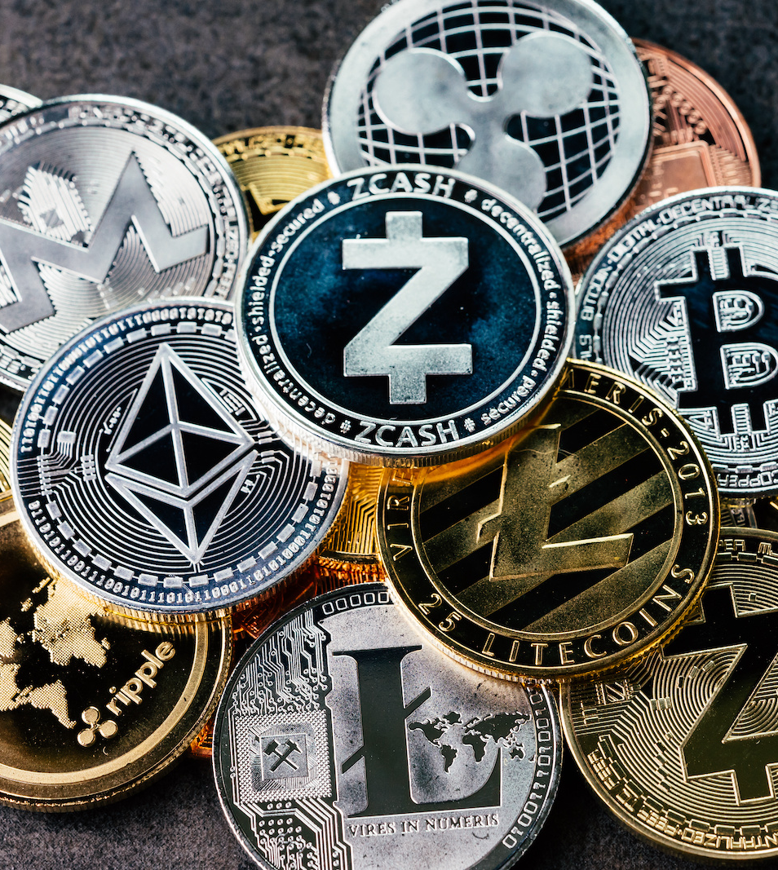
UVOD U BLOCKCHAIN
Blockchain se sastoji od nepromenljivih blokova podataka koji su povezani zajedno u lanac (block+chain)
Fokus rada će biti na najširu primenu – kriptovalute
Kriptovalute su implementirane u distribuiranim sistemima pomoću javnih digitalnih ledgera
Distribuirani sistem = komponente sistema se nalaze na različitim uređajima koji međusobno komuniciraju kroz mrežu
Digitalni ledger = fajl koji sadrži račune i transakcije
Pod blockchainom se u glavnom podrazumeva struktura podataka koja sadrži digitalni ledger
Notes:
2) Iako se često predstavljaju ovakvim novčićima ili tokenima sa slike, kriptovalute ne postoje u fizičkom obliku, niti npr. 4 Bitcoina predstavlja nešto opipljivo u stvarnom svetu, što znači da spadaju u fiat valute, tj. valute bez pokrića.
5) Digitalni ledger ne mora biti vezan samo za novčane transakcije, u njemu se teoretski može pratiti bilo šta (na primer, broj glasova na političkim izborima, ili kretanje neke robe iz Kine do nas ako smo naručili nešto preko interneta)
6) Ali proći ćemo i kroz protokole pomoću kojih uređaji u distribuiranom sistemu razmenjuju poruke međusobno, jer je to veoma bitan deo funkcionisanja kriptovaluta i blockchaina generalno.

Slide 5
ARHITEKTURA SISTEMA

Slide 6
KORIŠĆENE TEHNOLOGIJE
Web aplikacija kojoj se pristupa preko web browsera
HTML
Opisuje strukturu web stranice i ubacuje ostale tehnologije u nju
Platformski nezavisan
CSS
Opisuje prezentaciju web stranice nezavisno od njene strukture
Zbog česte pojave standardizovan među web browserima
JavaScript
Jednonitni, interpretirani, dinamički tipizirani jezik sa koji podržava OO, imperativno i deklarativno programiranje
Veoma često korišćen kao skripting jezik za web stranice
<html>
<body>
<h1>This is a heading</h1>
<p>This is a paragraph.</p>
</body>
</html>
h1, p {
text-align: center;
color: red;
display: block;
}
var txt1 = "This is";
var txt2 = "a JS paragraph";
document.getElementTagName ("p")
.innerHTML = txt1 + txt2;

Slide 7
KORIŠĆENE TEHNOLOGIJE
Pug (Jade)
Node-ov generator HTML šablona
Lakša sintaksa, bitni razmaci
Parent-child arhitektura
Promenljive, liste, tok kontrole, ...
Bootstrap
CSS framework
Napravljen pomoću CSS-ovog preprocesora SASS-a za Twitter
Promenljive, nasleđivanje, funkcije, ugnežđena pravila, ...
Node.js
Runtime environment koji dozvoljava JS-u da se izvršava izvan web browsera (npr. u CL ili na back-endu)
Event-driven arhitektura koja koristi callback-ove
- var user = {description: 'foo bar'}
- var authorised = false
if user.description
h2.green Description
else if authorised
h2.blue Description
else
h2.red Description
<div class="container">
<h2>Alerts</h2>
<div class="alert alert-success">
<strong>Success!</strong>
</div>
</div>
jQuery
JS biblioteka za lako upravljanje HTML-om i CSS-om
$("#p1").hover(function(){
alert("You entered p1!");
});

Slide 8
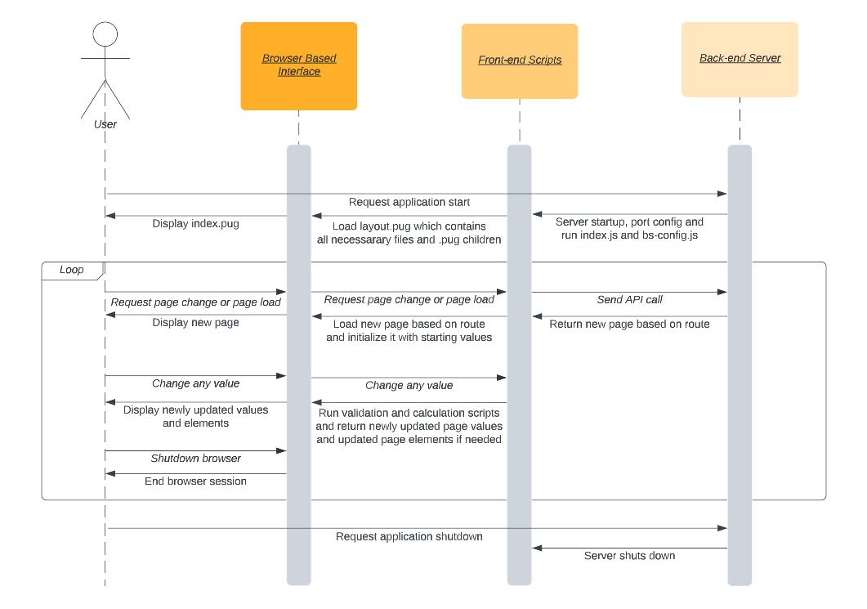

Slide 9
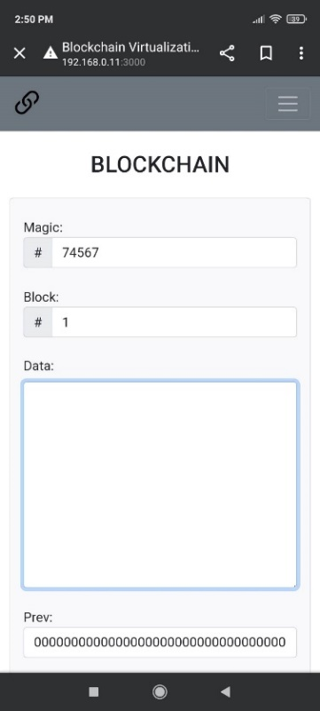
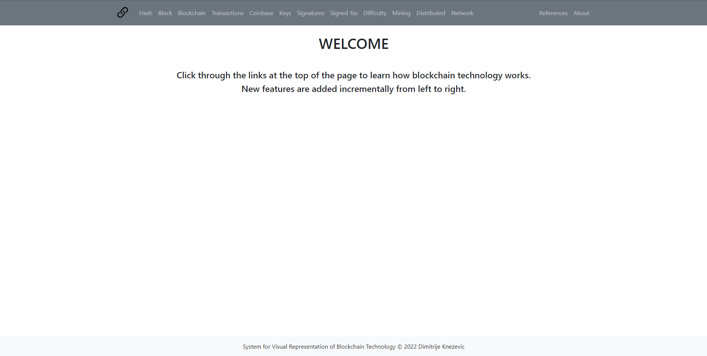
POKRETANJE I PRISTUP APLIKACIJI
Aplikacija se na serveru pokreće iz CLI komandom npm run ./index.js
Može joj se pristupiti sa više uređaje preko web browsera unutar iste mreže
Notes:
2) Preko porta 3000 ili 8000 koji je proxy port

Slide 10
KAKO BLOCKCHAIN RADI

Slide 11
KRIPTOGRAFSKE HEŠ FUNKCIJE
Heš funkcija = funkcija koja mapira podatke u izlaz fiksne dužine
Isti ulaz u funkciju uvek daje isti izlaz koji se naziva heš vrednost
Koriste se u glavnom za brzo pronalaženje podataka u računarstvu
Primer: ostatak pri deljenju H(x)=x%7
Ako je H(x)=6, onda x=6,13,20,27,…
Kriptografske heš funkcije (CHF) = specijalne heš funkcije za koje se ne može izračunati ulaz na osnovu dobijenog izlaza
Veoma široka primena u kriptografiji
Notes:
Najbolji način da dobijemo ulaz funkcije jeste da generišemo sve moguće ulaze i ubacujemo ih u heš funkciju dok ne dobijemo identičan izlaz početnom
Kriptografske heš funkcije su naravno mnogo kompleksnije od ostatka pri deljenju, neke od kolega koje poznajem pišu cele diplomske radove samo na ovu temu
Ovde možete da vidite kako one funkcionišu aplikaciji, dole su izlazi poznatih heš funkcija za gornji unos. Izlazi su uvek iste veličine ispisane u heksadecimalnom brojevnom sistemu.
Vi koristite ove funkcije svaki dan na internetu, njima se enkriptuju, tj. šifriraju komunikacija između web browsera i servera kad ste na nekom web sajtu, ili npr. kad pokušavate da se ulogujete u neku aplikaciju, u bazi se ne čuvaju originalne šifre već se one prvo provuku kroz neku CHF i rezultat toga se zapravo čuva u bazi
Postoje razne kriptografske heš funkcije, na dalje u radu ćemo koristiti samo SHA256

Slide 13
BLOK
Blok se sastoji od proizvoljnog sadržaja (deo ledgera) i dodatnih polja koja opisuju i obezbeđuju lanac
Magic (Number) = Jedinstvena celobrojna oznaka lanca
Bitcoinov Magic Number je 0xD9B4BEF9, tj. 3652501241 u decimalnom obliku
Block (ID) = Jedinstvena celobrojna oznaka bloka unutar lanca (redni broj bloka)
I/ILI
Vremenski žig (timestamp) = Tačna vremenska oznaka trenutka kada je blok dodat u lanac
Hash = SHA256(Magic+Block+Data)
Notes:
3.A) Svaki blok u lancu ima isti magični broj, a različit ID
3.B) Skoro ista funkcionalnost, najbitnije je da su broj bloka ili vremenski žig rastuće vrednosti

Slide 14
KREIRANJE LANCA
Blokovi podataka se ulančavaju jedan za drugim preko kriptografskih heš funkcija
Heš vrednost na izlazu jednog bloka je jedan od ulaznih podataka sledećeg bloka (prev hash)
Ovo znači da ako izmenimo bilo koji blok u lancu, moraćemo da izmenimo i sve blokove posle njega da bi lanac bio validan
Prvi blok (genesis blok) može da ima proizvoljnu heš vrednost prethodnog bloka
Notes:
3) Što za sada samo znači kopiranje novoizračunatog heša u prev polje sledećeg bloka
4) Uglavnom se uzimaju sve nule za prev hash genesis bloka

Slide 15

SADRŽAJ BLOKA
Sadržaj blokova mogu biti bilo kakvi podaci
Najčešći primer je digitalni javni ledger
Sadržaj svakog bloka u tom slučaju predstavlja deo digitalnog javnog ledgera, dok su svi drugi mehanizmi tu da bi obezbedili njegovu validnost i verodostojnost
Ledger je spisak transakcija
Za transakciju su nam potrebni:
Naziva pošiljaoca
Naziva primaoca
Broj koji predstavlja svotu transakcije, tj. količinu novčića kriptovalute koja se prosleđuje
Notes:
1) Čak i neka slika ili video zapis, u suštini apsolutno sve što može da se pretvori u neku tekstualnu ili binarnu reprezantaciju.

Slide 16
TRANSACTIONS PRIMER
Šta sprečava pošiljaoca da pošalje više novca nego što ima?

Slide 17
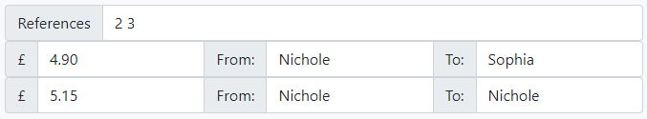
PRAĆENJE TRANSAKCIJA
Uvešćemo posebnu formu koje transakcije moraju da poštuju!
References = ID Blokova koje ova transakcija referiše kao dokaz da pošiljalac ima novca za slanje
Svaka transakcija se rastavlja na dve:
Originalna (A šalje B X tokena)
Povratna (A šalje A sve preostale ref tokene)
Ovime može da se izbegne korišćenje dodatnih struktura podataka
Notes:
2.2) Tako se tokom vremena broj referenci smanjuje ili ostaje isti, olakšavajući praćenje transakcija
3) Mada u stvarnim implementacijama često je zbog još veće efikasnosti ipak implementirana struktura koja prati koji blokovi su i dalje nerefencirani

Slide 18
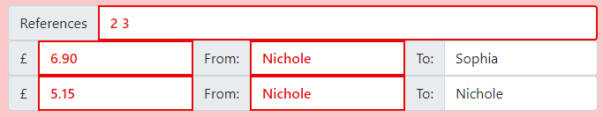
PRAĆENJE TRANSAKCIJA
Transakcije moraju da se referenciraju na jedan ili više prethodnih blokova radi provere da li pošiljalac ima dovoljno novca na računu
Nije moguće dva puta se refencirati na isti blok
Zbir ulaznih transakcija mora biti jednak zbiru izlaznih transakcija
Kako novi tokeni ulaze u sistem?
Notes:
2) I logično nije moguće referencirati se na neki sledeći blok
Slika) U blokovima 2 i 3 Nichole nije primalac 12.05 tokena već 10.05

Slide 19

COINBASE
Potreban nam je način da ubacimo nove tokene u sistem!
Uvodimo posebnu transakcija unutar svakog bloka zvanu coinbase transakcija
Ona nema pošiljaoca niti referencu
Njen cilj jeste uvođenje novih novčića u sistem
Genesis blok ima samo ovu transakciju
Videćemo kasnije kako se određuje ko je primalac coinbase transakcije
Inflacija?
Notes:
2) Znači ima samo količinu i primaoca
4) Čiji je primalac na primer kreatora blockchaina

Slide 20
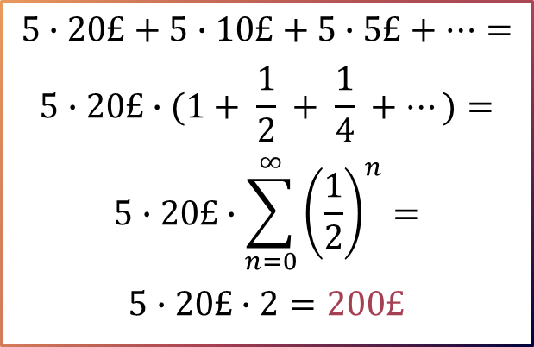
COINBASE
Matematički ćemo ograničiti količinu novca u sistemu!
Coinbase se smanjuje duplo na svakih N blokova
Možemo izračunati ukupnu količinu novca koja će na kraju biti u sistemu
$$5∙20£+5∙10£+5∙5£+…=$$
$$5∙20£∙(1+ \frac{1}{2} + \frac{1}{4} +…)=$$
$$5∙20£∙\sum_{n=0}^{∞}{{\left(\frac{1}{2}\right)}^{n}=}$$
$$5∙20£∙2=200£$$
Notes:
1) N je 5 u mojoj implementaciji, a 210,000 kod Bitcoin-a.

Slide 21
COINBASE PRIMER

Slide 22
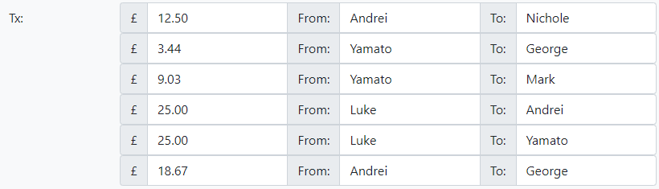
DIGITALNI JAVNI LEDGER
Digitalni i javni ≡ javno dostupan web sajt gde svako može da dopiše transakciju
Šta sprečava Andreja da doda transakciju: Luka šalje Andreju 100£ ?

Slide 23
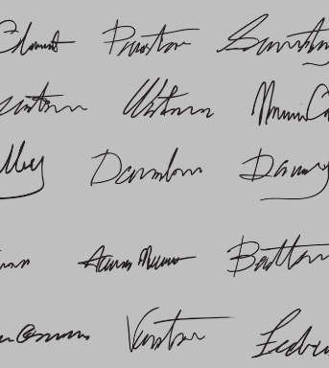
DIGITALNI POTPISI
Luka će potpisati svaku svoju transakciju!
Bezbedniji od stvarnih potpisa zahvaljujući matematici i kriptografiji
Svaki entitet koji želi da ima svoj digitalni potpis poseduje privatni i javni ključ
Javni ključ se generiše na osnovu privatnog, tako da nije moguće dobiti unazad privatni na osnovu javnog ključa
Ideja slična heširanju, ali se koriste prosti brojevi i teorija brojeva
Veoma često se koristi na internetu za komunikaciju između servera i klijenta
Zakonski dozvoljeni algoritmi: RSA, DSA, ECDSA
Notes:
2) Privatni moramo da čuvamo u tajnosti, a javni oglašavamo svima ili entitetu sa kojim želimo da komuniciramo
5) Koristite svakodnevno prilikom online komunikacije

Slide 24
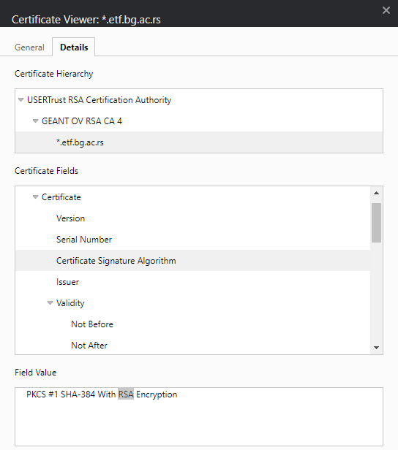
DIGITALNI POTPISI
Ukoliko primalac poseduje javni ključ pošiljaoca i enkriptovanu poruku on može zagarantovano potvrditi da je: 1) Poruka validna 2) Poslata od strane originalnog pošiljaoca
Takođe je moguće sprečiti bilo koga osim primaoca da pročita poslatu poruku tako što će se ona dodatno enkriptovati primaočevim javnim ključem
To ovde nije potrebno jer želimo da bilo ko može da proveri da je transakcija u bloku validna
Notes:
Slika) Ukoliko sajt koristi httpS protokol, što je veliki procenat današnjih sajtova, možete da kliknete na katanac u search baru u browseru i proverite koji sertifikat koristi sajt. Na primer sajt ETF-a koristi RSA koji takođe i dalje koristi velika većina internet sajtova. On se oslanja na faktorizaciju prostih brojeva i koristi se već 40ak godina, ali ECDSA će ga verovatno zameniti oko 2030-te, zbog efikasnosti

Slide 25
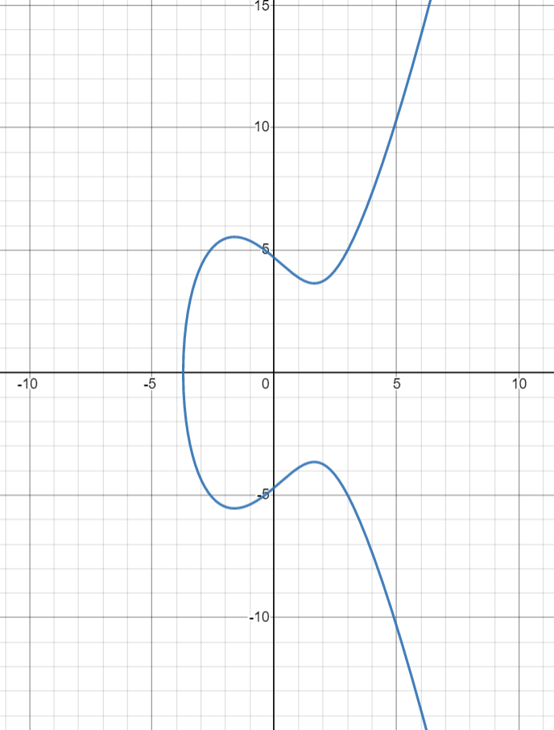
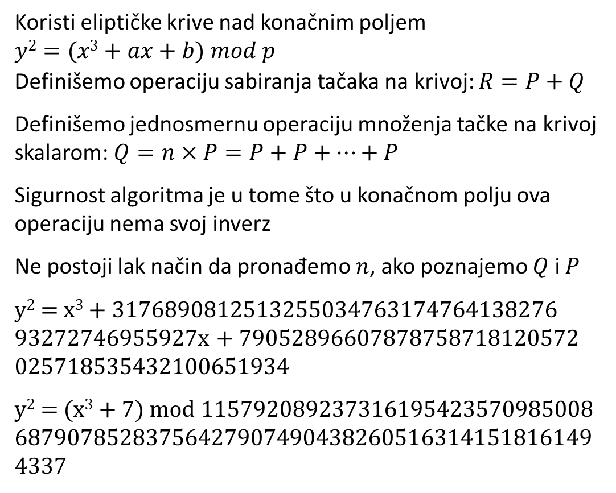
ECDSA
Koristi eliptičke krive nad konačnim poljem $y2=(x3+ax+b) mod p$
Definišemo operaciju sabiranja tačaka na krivoj: $R=P+Q$
Definišemo jednosmernu operaciju množenja tačke na krivoj skalarom: $Q=n×P=P+P+…+P$
Sigurnost algoritma je u tome što u konačnom polju ova operaciju nema svoj inverz
Ne postoji lak način da pronađemo $n$, ako poznajemo $Q$ i $P$
y² = x³ + 3176890812513255034763174764138276 93272746955927x + 79052896607878758718120572 025718535432100651934
y² = (x³ + 7) mod 115792089237316195423570985008 687907852837564279074904382605163141518161494337
n
Notes:
1) Sa jednačinom oblika X. Vizuelni primeri su nad beskonačnim poljem realnih brojeva, tj. jednačina bi bila bez mod p, jer je u suprotnom veoma teško, tj. nemoguće zamisliti šta se dešava

Slide 26
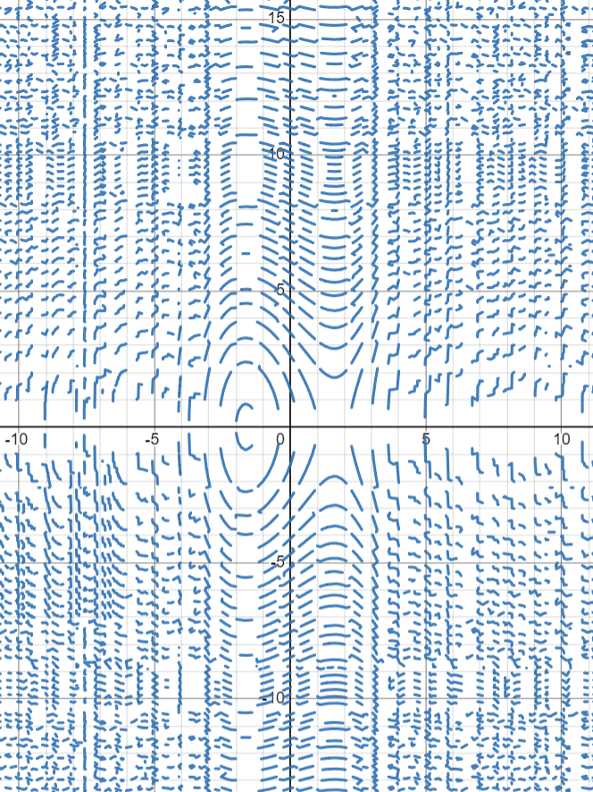
ECDSA
Koristi eliptičke krive nad konačnim poljem $y2=(x3+ax+b) mod p$
Definišemo operaciju sabiranja tačaka na krivoj: $R=P+Q$
Definišemo jednosmernu operaciju množenja tačke na krivoj skalarom: $Q=n×P=P+P+…+P$
Sigurnost algoritma je u tome što u konačnom polju ova operaciju nema svoj inverz
Ne postoji lak način da pronađemo $n$, ako poznajemo $Q$ i $P$
y² = x³ + 3176890812513255034763174764138276 93272746955927x + 79052896607878758718120572 025718535432100651934
y² = (x³ + 7) mod 115792089237316195423570985008 687907852837564279074904382605163141518161494337

Slide 27
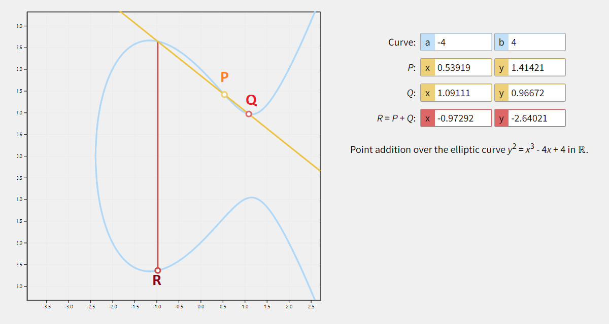
https://hanneman.org/siglab/curves.html

Slide 28
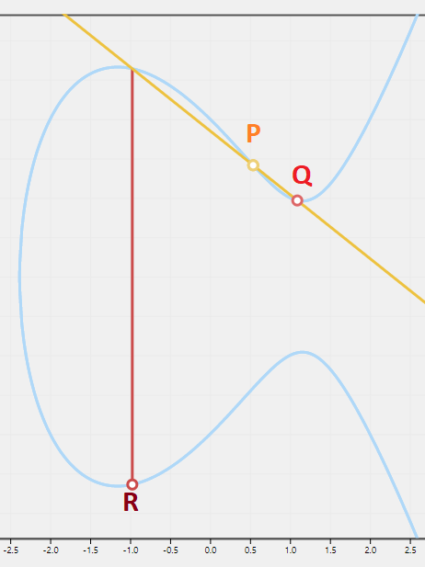
ECDSA
Koristi eliptičke krive nad konačnim poljem $y2=(x3+ax+b) mod p$
Definišemo operaciju sabiranja tačaka na krivoj: $R=P+Q$
Definišemo jednosmernu operaciju množenja tačke na krivoj skalarom: $Q=n×P=P+P+…+P$
Sigurnost algoritma je u tome što u konačnom polju ova operaciju nema svoj inverz
Ne postoji lak način da pronađemo $n$, ako poznajemo $Q$ i $P$
y² = x³ + 3176890812513255034763174764138276 93272746955927x + 79052896607878758718120572 025718535432100651934
y² = (x³ + 7) mod 115792089237316195423570985008 687907852837564279074904382605163141518161494337

Slide 29
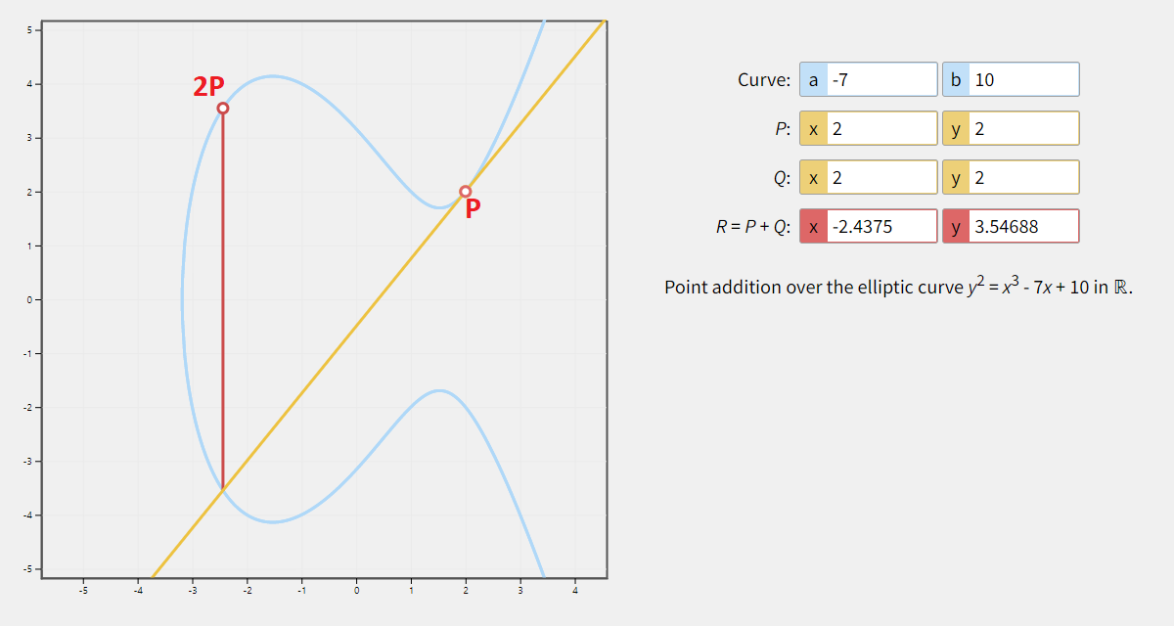
https://hanneman.org/siglab/curves.html

Slide 30
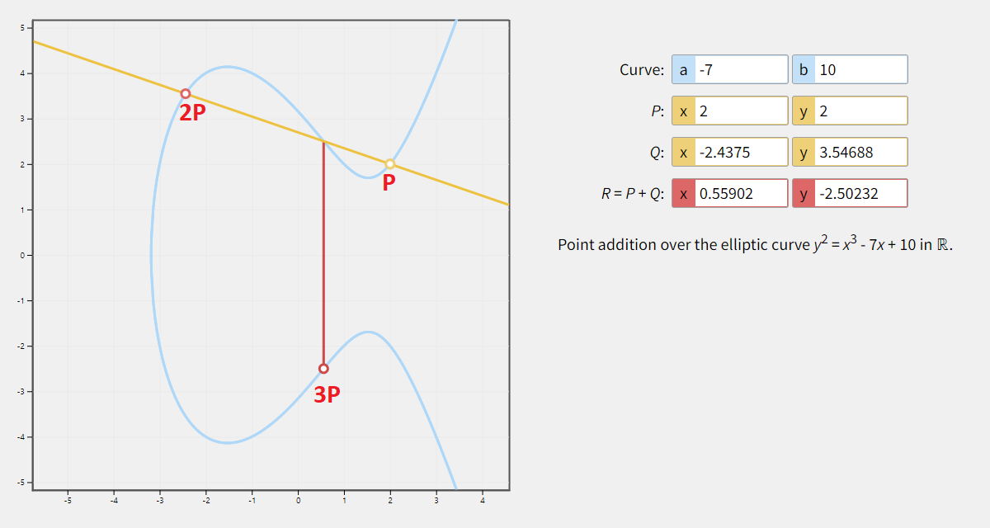
https://hanneman.org/siglab/curves.html

Slide 31
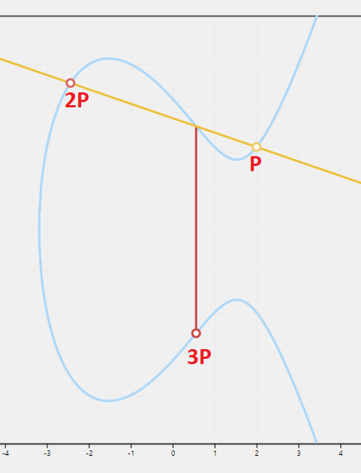
ECDSA
Koristi eliptičke krive nad konačnim poljem $y2=(x3+ax+b) mod p$
Definišemo operaciju sabiranja tačaka na krivoj: $R=P+Q$
Definišemo jednosmernu operaciju množenja tačke na krivoj skalarom: $Q=n×P=P+P+…+P$
Sigurnost algoritma je u tome što u konačnom polju ova operaciju nema svoj inverz
Ne postoji lak način da pronađemo $n$, ako poznajemo $Q$ i $P$
y² = x³ + 3176890812513255034763174764138276 93272746955927x + 79052896607878758718120572 025718535432100651934
y² = (x³ + 7) mod 115792089237316195423570985008 687907852837564279074904382605163141518161494337

Slide 32
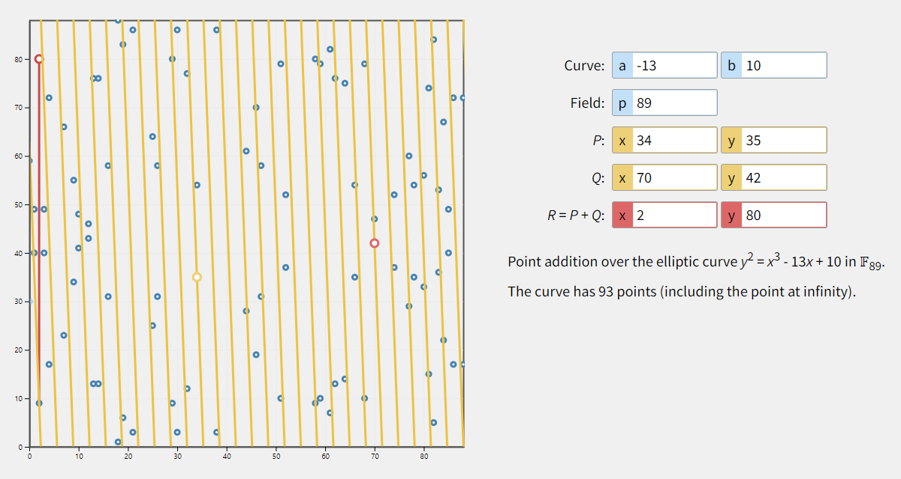
https://hanneman.org/siglab/curves.html

Slide 33
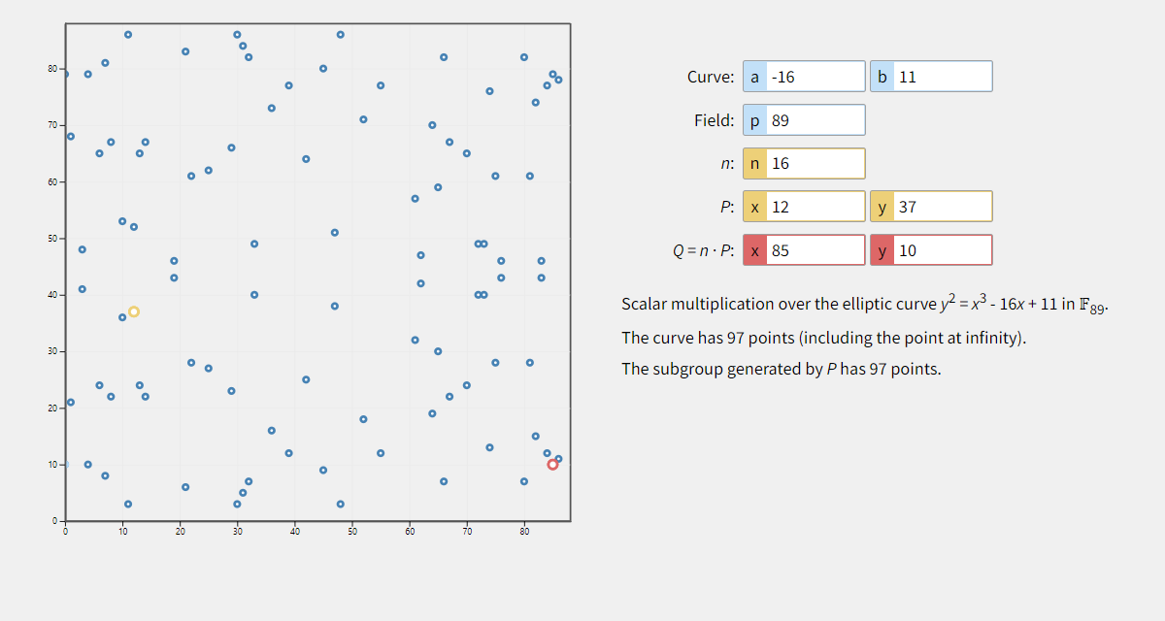
https://hanneman.org/siglab/curves.html

Slide 34
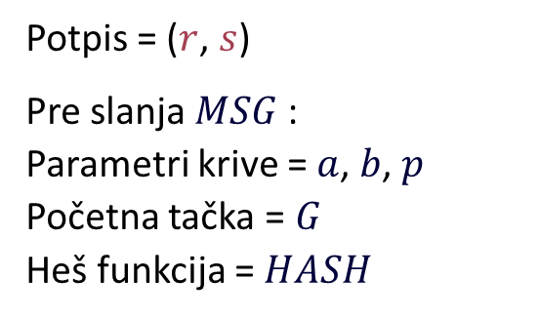
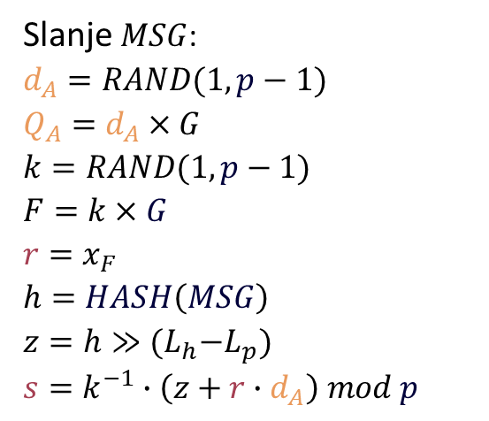
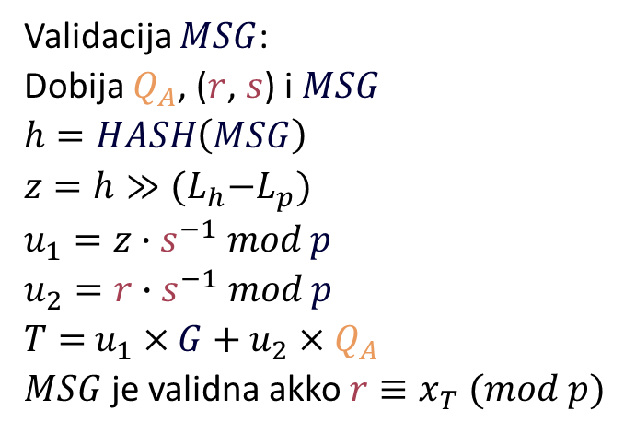
ECDSA
Potpis = ($r$, $s$)
Pre slanja $MSG$:
Parametri krive = $a$, $b$, $p$
Početna tačka = $G$
Heš funkcija = $HASH$
Slanje $MSG$:
$$d_{A}=RAND(1,p−1)$$
$$Q_{A}=d_{A}×G$$
$$k=RAND(1,p−1)$$
$$F=k×G$$
$$r=x_{F}$$
$$h=HASH\left(MSG\right)$$
$$z=h≫{(L}_{h}−L_{p})$$
$$s=k^{−1}∙\left(z+r∙d_{A}\right) mod p$$
Validacija $MSG$:
Dobija $Q_{A}$, ($r$, $s$) i $MSG$
$$h=HASH\left(MSG\right)$$
$$z=h≫{(L}_{h}−L_{p})$$
$$u_{1}=z∙s^{−1} mod p$$
$$u_{2}=r∙s^{−1} mod p$$
$T=$ $u_{1}×G+u_{2}×Q_{A}$
$MSG$ je validna akko $r≡x_{T} (mod p)$
KEYS PRIMER

Slide 35
SIGNATURES PRIMER

Slide 36
ECDSA
var EC = elliptic.ec;
var ec = new EC('secp256k1’);
var keypair = ec.keyFromPrivate(bigInt($('#private').val()).toString(16));
var binaryMsg = buffer.Buffer.from(CryptoJS.SHA256($('#senderMsg').val()). toString(CryptoJS.enc.Hex));
var hexSignature = buffer.Buffer.from(keypair.sign(binaryMsg).toDER()). toString('hex’);
var temp=ec.keyFromPublic($('#public').val(),'hex’);
binaryMsg=buffer.Buffer.from(CryptoJS.SHA256($('#receiverMsg').val()).toString(CryptoJS.enc.Hex));
temp.verify(binaryMsg,$('#receiverSignature').val;
UBACITI U GRAFIK POZIVA FUNKCIJA MOŽDA

Slide 37
SIGNATURES PRIMER
Šta sprečava Andreja da kopira Lukinu prethodnu transakciju: Luka šalje Andreju 5£ ?

Slide 38
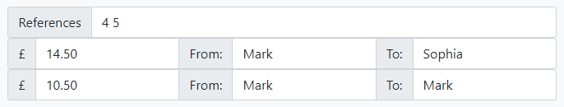
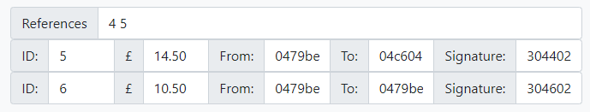
DIGITALNI POTPISI
Moramo obezbediti da je svaka transakcija unikatna
(Transaction) ID Jedinstveni identifikator transakcije po pošiljaocu
Javni ključ pošiljaoca
Javni ključ primaoca
Potpis pošiljaoca (jedinstven za svaku transakciju)
Notes:
1) Sada je moguće i specifično se referisati na određenu transakciju unutar bloka, i neki stvarni sistemi to zaista i implementiraju

Slide 39
SIGNED TXS PRIMER
Šta sprečava Marka da izmeni svoju prethodnu transakciju nakon što ju je Sofija obradila ?

Slide 40
RUDARENJE I TEŽINA RUDARENJA
Potrebno je namerno uvesti problem koji je računarima komplikovan za rešavanje
Jedan od mogućih načina da ovo postignemo jeste rudarenje (mining) – i za nove blokove i za izmenu starih
Znamo već da je (računarski) nemoguće dobiti ulaz heš funkcije na osnovu izlaza – jedini način je testiranje svih mogućih kombinacija ulaza dok ne dobijemo željeni izlaz
Notes:
A) Efekat koji želimo da postignemo izgleda ovako:
Čak i da Napadač krene da menja poslednji blok istog trenutka kad je on dodat, ne može dovoljno brzo da izmeni taj blok pre nego što ostatak mreže doda novi validan blok u lanac.
Nikad neće moći da prestigne ostatak mreže i drugi čvorovi će znati da verzija lanca koju poseduje napadač nije validna.
Ukoliko želi da izmeni neki blok još dublje u lancu, tek tada neće moći da stigne ostatak mreže.

Slide 41
RUDARENJE I TEŽINA RUDARENJA
Postavljamo uslov da željeni heš izlaz bloka mora da bude manji ili jednak nekoj vrednosti
Maksimalnu moguću heš vrednost možemo podesiti pomoću težine (difficulty)
1 na 1 preslikavanje
Pošto je posebno polje - moguće je menjati težinu od bloka do bloka u zavisnosti od broja korisnika sistema
MINING DIFF PRIMER
Kako menjamo izlazni heš bloka?
Notes:
3) Između vrednosti težine i brojim nula kojim mora da započinje heš, u stvarnim sistemima često postoji komplikovanija funkcija preslikavanja težine u broj nula
4) Cilj je održati konstantno prosečno vreme između dodavanja novih blokova (recimo u proseku na svakih 10min hoćemo da se doda novi blok)
P) Bez menjanja podataka unutar bloka?

Slide 42
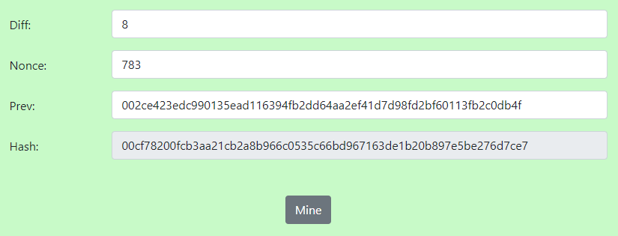
RUDARENJE I NONCE
Uvodimo novo polje koje možemo da menjamo
Nonce = Vrednost koju podešavamo tako da heš bloka bude u odgovarajućem opsegu (da počinje sa onoliko nula kolika je težina bloka)
Rudarenje (Mining) = Pronalaženje Nonce vrednosti koja daje validan heš bloka
Rudari (Miners) = Čvorovi koji rudare i dobijaju Coinbase nagrade ukoliko su uspešni
Notes:
2) To pronalaženje se sastoji od isprobavanja različitih vrednosti, npr. krenemo od 1 i idemo na gore sve dok ne pronađemo tu vrednost, u ovom primeru 783.
To znači da je u suštini rudarenje statistička igra, što više procesorske snage imamo to je veća šansa da baš mi pronađemo odgovarajući Nonce.
3) Zato je pre par godina počela pomama za grafičkim karticama, jer su one veoma brze kad je u pitanju rudarenje.

Slide 43
MINING TXS PRIMER
Notes:
Svaki rudar prikupi transakcije od ostalih čvorova i onda stavi samoga sebe kao primaoca Coinbase nagrade, i sa tim vrednostima kreće da rudari.

Slide 44
KONSENZUS ALGORITMI
Konsenzus algoritam = Algoritam koji umreženi čvorovi koriste kako bi verovali jedni drugima, a pritom ne znaju sa kim komuniciraju
Najpoznatiji i najstariji je dokaz radom (Proof of Work - PoW): Čvorovi će uložiti neki trud (u obliku uložene/potrošene procesorske snage i resursa) kojom bi dokazali da im se može verovati – Rudarenje (Mining)
Čvorovima nije finansijski isplativo da pošalju pogrešne informacije ostatku mreže, jer se one lako mogu proveriti i odbaciti
Mane PoW-a:
51% napad: Ukoliko jedan entitet kontroliše više od 50% procesorske snage u mreži onda on može da prestigne ostatak mreže u validaciji blokova i tako menjati transakcije zarad lične koristi
Vremenski i resurski zahtevno: Vremenom kako blockchain mreža raste postaje neisplativo rudariti zbog ogromne potrošnje električne energije
Transakcije su spore: Zbog sporog rudarenja transakcije nisu instantne
Notes:
4.3) Kod Bitcoina se čeka od 10 do 60 minuta kako bi transakcija prošla.

Slide 45
KONSENZUS ALGORITMI
Ostali konsenzus algoritmi:
Dokaz ulogom (Proof of Stake – PoS)
Dokaz ulogom sa delegatima (Delegated Proof of Stake – DPoS)
Dokaz spaljivanjem (Proof of Burn – PoB)
Dokaz kapacitetom (Proof of Capacity – PoC)
Dokaz proteklim vremenom (Proof of Elapsed Time – PoET)

Slide 46
DODAVANJE NOVIH BLOKOVA U LANAC
Rudari (Miners) = Čvorovi koji traže validne Nonce vrednosti
Čvorovi unutar mreže oglašavaju transakcije

